Slide 1
Immigration Économique
Warren Creates et Audrey Ward
Perley-Robertson, Hill & McDougall LLP/s.r.l.
Université d’Ottawa – Faculté de droit
Le 24 mars 2026

Slide 2
Ordre du jour
Catégories d’immigration économique
Travailleur temporaire
Entrée express
Catégorie de l’expérience canadienne
exigences minimales, études, admissibilité, où habiter
Programme des travailleurs qualifiés (fédéral)
exigences minimales, critères de sélection, preuve de fonds, admissibilité, où habiter
3. Catégorie des travailleurs de métiers spécialisés (fédéral) (CTMSF)
4. Candidats des provinces
4. Scénarios hypothétiques
1

Slide 3
Étude de cas
Jiya est une femme de 40 ans originaire d’Inde.
Elle est ingénieure et possède 15 ans d’expérience
Compléter études au Collège Algonquin comme technicienne du génie
Elle peut bien parler en anglais
Employé par un employeur canadien comme technicienne de service
Elle n’a actuellement aucune famille au Canada

Slide 4
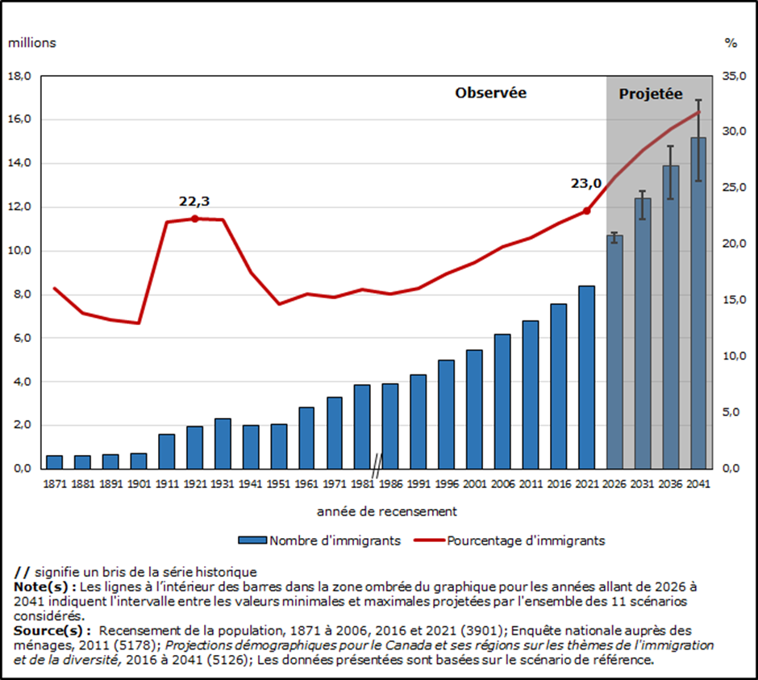
1. L’immigration Économique: Un aperçu
Fait intéressant :
En 2021, plus de la moitié (56,3 %) des immigrants récents vivant au Canada ont été admis dans la catégorie économique, comme demandeur principal ou personne à charge.

Slide 5
1. Immigration Économique Leur capacité à réussir leur établissement économique au Canada (art 12(2) LIPR)
Catégories (art 70(2)(b) RIPR)
Catégories des travailleurs qualifiés (fédérales)(CTQF)
Catégorie de l’expérience canadienne (CEC)
Catégorie des travailleurs de métiers spécialisés (fédérales) (CTMSF)
Catégorie du démarrage d’entreprise (suspendu)
Programmes des candidats des provinces
Programme d’immigration au Canada atlantique (PICA)
Programme pilote d’immigration dans les communautés rurales
Programme pilote d’immigration dans les communautés francophones
ET PLUS.

Slide 6
2. Travailleur Temporaire
Permets aux travailleurs étrangers de travailler temporairement au Canada.
Deux types de permis de travail avec une offre d’emploi:
Basé sur une EIMT
Exempté d’EIMT
Permis de travail ouvert s’adresse aux travailleurs qui n’ont pas d’offre d’emploi au Canada.

Slide 7
Évaluation de l’impact sur le marché du travail (EIMT)
EIMT détermine si l’embauche d’un travailleur étranger temporaire aura un effet positif ou négatif sur le marché du travail canadien
Pas requise si le travailleur a déjà un permis de travail ouvert
L’EIMT est utilisée par les employeurs avant d’embaucher le travailleur
L’EIMT est requise, sauf si la situation relève soit d’une exemption EIMT soit d’une exemption de permis de travail
Volet de demande
Postes à haut ou à bas salaire
Volet des talents mondiaux
Postes en agriculture primaire
Postes de fournisseurs de soins
Projet pilote pour les employeurs reconnus
Demandes pour soutenir la résidence permanente
Postes universitaires

Slide 8
Évaluation de l’impact sur le marché du travail (EIMT): Critères d’évaluation par EDSC
Frais de traitement de 1,000$
Langue de travail : l’anglais ou le français
Études, formation et expérience
Professions règlementées (certification/inscription)
Légitimité de l'entreprise:
Preuve d’offre de biens ou de services; Besoin raisonnable de main-d'œuvre; et Capacité à respecter les conditions de l’offre d’emploi
Plan de transition pour les postes à haut salaire (ou exemption)
Limite de la proportion de postes à bas salaire
Consultation du syndicat
Contrat d’emploi
Représentant tiers et Recruteurs
Nouveaux employeurs
Transport pour les postes a bas salaire, Hébergement, et Assurance santé

Slide 9
Basé sur EIMT
Si une EIMT est requise, l’employeur doit embaucher par l’entremise du Programme des travailleurs étrangers temporaires après avoir soumis une demande à Emploi et Développement social Canada (ESDC)
art. 203 – Règlement sur l’immigration et la protection des réfugiés DORS/2002-227
L’employeur doit démontrer qu’il ne peut pas trouver de travailleurs canadiens pour le poste et que l’embauche d’un travailleur étranger aide le Canada.
L’évaluation de l’ESDC prend en compte les éléments suivants :
Informations sur le marché pour la région et la profession
Efforts de recrutement et de publicité
Salaires et conditions de travail
Pénuries de main-d’œuvre et transfert de compétences et de connaissances aux Canadiens
Le permis EIMT aide le travailleur lors du processus d’obtenir la résidence permanente

Slide 10
Exempté d’EIMT
Si l’EIMT n’est pas exigé, l’employeur peut embaucher via le Programme de mobilité internationale
arts 204-208 Règlement sur l’immigration et la protection des réfugiés DORS/2002-227
Les exemptions de l’EIMT pour les permis de travail relèvent des éléments suivants :
Politiques publiques
Accords ou arrangements internationaux
Intérêts canadiens
Aucun autre moyen de subsistance
Demandeurs de résidence permanente au Canada
Travailleurs vulnérables
Raisons humanitaires
Cela offre plus de flexibilité au candidat

Slide 11
Permis de travail ouvert
Ça ne nécessite pas d’offre d’emploi
Situations spécifiques admissibles à un permis de travail ouvert
Étudiant international admissible au programme de permis de travail post-diplôme
Les étudiants qui ne peuvent plus couvrir les frais d’études
Permis de travail spécifique à l’employeur et vous êtes victime d’abus ou à risque d’être victime d’abus en lien avec votre emploi au Canada
Demandeurs de résidence permanente au Canada
êtes un membre de la famille à charge de quelqu’un qui a fait une demande de résidence permanente
sont le conjoint, le conjoint de fait ou l’enfant à charge d’un travailleur peu qualifié ou hautement qualifié
Conjoint ou le conjoint de fait d’un étudiant international
sont le conjoint ou le conjoint de fait d’un demandeur du Programme pilote d’immigration de l’Atlantique
est un réfugié, un demandeur d’asile, une personne protégée ou un membre de leur famille
sont en vertu d’une ordonnance d’expulsion non exécutoire
sont titulaires d’un permis de résidence temporaire
sont un jeune travailleur participant à des programmes spéciaux

Slide 12
3. Entrée Express De quoi il s’agit
Entrée express est un système en ligne utilisé par l’IRCC pour gérer les demandes d’immigration présentées par des travailleurs qualifiés.

Slide 13
Entrée Express Processus de demande
Instructions Ministérielles (IM) – 25 mars 2025 – art. 10.3 LIPR
1 – Création d’un profil Entrée Express (art. 10.1(3) LIPR)
Le profil est valable pour un an
art. 4(1)(b) IM
Le profil peut être mis à jour
art 4(2) IM

Slide 14
Entrée Express Processus de demande
2 – Le système de classement global (SCG) (art. 8 IM)
La déclaration est entrée dans le SCG qui pour sa part est un vaste bassin de candidats mis en ordre selon un système de pointage.
Note maximale: 1200 points
Nombre de catégories (4):
1. Capital humain:
maximum de 500 points (460 si accompagné par un époux ou conjoint de fait)
2. Époux ou conjoint de fait qui accompagne :
maximum de 40 points
3. Transférabilité de compétences:
maximum de 100 points
4. Facteurs additionnels:
maximum de 600 points

Slide 15
Entrée Express Processus de demande
3 – Recevoir une invitation (art 10.1(1) LIPR)
Le type, la fréquence et la taille des rondes d'invitations à présenter une demande dans le cadre d'Entrée express sont déterminés en fonction des besoins opérationnels d'IRCC pour atteindre les objectifs d'admission établis dans le Plan des niveaux d'immigration.
La fréquence et la taille d'une ronde ne sont pas prédéterminées (elles peuvent avoir lieu quotidiennement, chaque semaine ou toutes les deux semaines).

Slide 16
Entrée Express Processus de demande
4 – Répondre a l’invitation
Déposer une demande de résidence permanente dans les 60 jours avec les documents obligatoires
La réponse sera traitée dans un délai de 6 mois ou moins.
80 % des demandes dans un délai d’au plus six mois.

Slide 17
Entrée Express (Instructions ministérielles (IM) – 25 mars 2025 – (art. 10.3 LIPR))
Les quatre programmes d’immigration économique
Entrée express regroupe quatre programmes d’immigration économique:
Catégorie de l’expérience canadienne
Art 87.1(1) RIPR
Programme des travailleurs qualifiés (fédéral)
Art 75(1) RIPR
Programme des travailleurs de métiers spécialisés (fédéral)
Art 87.2(2) RIPR
4. Candidats des provinces
Art 87(2) RIPR

Slide 18
1 - L’expérience Canadienne (CEC)
De quoi il s’agit
Exigences minimales
L’expérience de travail qualifié au Canada
Les compétences linguistiques
La question des études

Slide 19
L’expérience Canadienne De quoi il s’agit
Est une catégorie de résidence permanente
S’applique aux travailleurs étrangers temporaires:
ayant acquis une expérience de travail qualifié au Canada
… et qui cherchent à s’établir dans une province autre que le Québec
Est non-admissible à la catégorie de l’expérience canadienne:
Demandeur d’asile au Canada;
Personne travaillant au Canada sans autorisation;
Personne dont l’expérience de travail a été acquise lorsqu’il n’avait pas le statut de résident temporaire au Canada
Personne non admissible à entrer au Canada
Notes:
https://www.canada.ca/fr/immigration-refugies-citoyennete/organisation/publications-guides/bulletins-guides-operationnels/resdience-permanente/categories-immigration-economique/experience.html

Slide 20
L’expérience Canadienne Exigences minimales
Afin d’être admissibles, les critères suivants doivent être respectés:
L’expérience de travail qualifié au Canada
Les compétences linguistiques
Règlement sur l’immigration et la protection des réfugiés No 87.1
Notes:
https://www.canada.ca/fr/immigration-refugies-citoyennete/services/immigrer-canada/entree-express/admissibilite/categorie-experience-canadienne.html#minimales

Slide 21
L’expérience Canadienne Exigences minimales
1. L’expérience de travail qualifié au Canada
1 an d’expérience de travail qualifié au Canada au cours des 3 années précédant la demande.
L’expérience doit avoir été acquise sous une autorisation de travail valide en tant que résident temporaire.
Montrer que les fonctions énoncées dans l’énoncé principal de la description de la profession de la Classification nationale des professions (CNP) ont été exercées, incluant :
Toutes les fonctions essentielles
La plupart des fonctions principales énumérées

Slide 22
L’expérience Canadienne Exigences minimales
1. L’expérience de travail qualifié au Canada (suite)
L’expérience de travail qualifié signifie que l’individu ait occupé un emploi dans 1 ou plusieurs des catégories de formation, d’études, d’expérience et de responsabilités (FÉER) suivantes de la CNP:
FÉER 0
FÉER 1
FÉER 2
FÉER 3

Slide 23
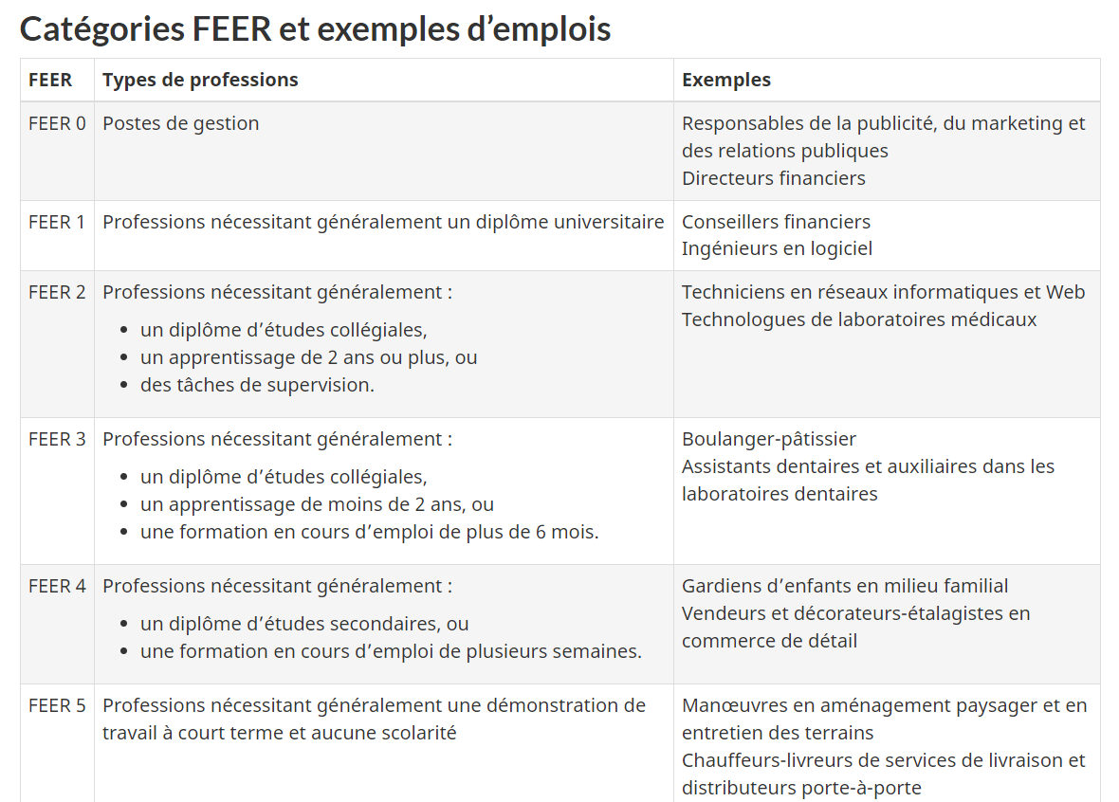
¸

Slide 24
L’expérience Canadienne Exigences minimales
1. L’expérience de travail qualifié au Canada (suite)
L’expérience de travail doit provenir d’un travail rémunéré soit par salaire ou commission de sorte que le bénévolat ou les stages non rémunérés ne sont pas considérés.
Le travail autonome et l’expérience de travail acquise en tant qu’étudiant à temps plein, même si vous étiez en stage en milieu de travail, ne sont pas pris en compte pour répondre aux exigences minimales de ce programme.

Slide 25
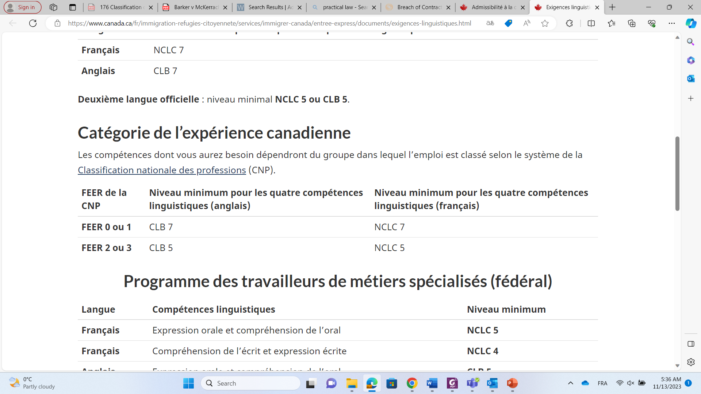
L’expérience Canadienne Exigences minimales
2. Compétences linguistiques requises
En lien aux tests de langue approuvés:
Obtenir la note minimale exigée
Dans les sujets suivants:
- L’écriture - La lecture
- La compréhension de l’oral - L’expression orale
Les délais afférant:
Les tests sont valides pendant 2 ans à compter de la date du résultat du test
Le jour de la présentation de la demande de résidence permanente, les tests subits doivent être valides
Notes:
Exigences linguistiques – Immigrants qualifiés (Entrée express) - Canada.ca

Slide 26
L’expérience Canadienne La question des études
Principe
Aucune exigence, mais permet d’améliorer son classement dans le bassin d’Entrée express
Comment établir le fait d’avoir effectué des études
Pour les personnes ayant étudié au Canada, détenir un certificat, un diplôme ou un grade :
d’un établissement d’enseignement secondaire canadien; ou
d’un établissement d’enseignement postsecondaire canadien.
Pour les personnes ayant fait des études à l’étranger, obtenir les deux documents suivants :
un titre de scolarisation étranger;
Une évaluation des diplômes d’études à des fins d’immigration qui
Provient d’un organisme désigné;
Montre que vos études équivalent à un certificat, à un diplôme ou à un grade d’un établissement d’enseignement secondaire canadien ou d’un établissement d’enseignement postsecondaire canadien.

Slide 27
2 – Programme des travailleurs qualifiés (fédéral) (CTFQ)
De quoi il s’agit
Exigences minimales
L’expérience de travail qualifié au Canada
Les compétences linguistiques
La question des études

Slide 28
Programme des travailleurs qualifiés (fédéral) De quoi il s’agit
Est une catégorie règlementaire de personnes qui peuvent devenir résidents permanents du fait de leur capacité à réussir leur établissement économique au Canada, qui sont des travailleurs qualifiés et qui cherchent à s’établir dans une province autre que le Québec.
Art 75(1) RIPR
Notes:
https://www.canada.ca/fr/immigration-refugies-citoyennete/organisation/publications-guides/bulletins-guides-operationnels/resdience-permanente/categories-immigration-economique/travailleurs-qualifies-federal/apres.html

Slide 29
Plus de la moitié (56,3 %) des immigrants récents vivant au pays ont été sélectionnés en vertu de la catégorie économique (748 120 personnes).
Parmi ceux-ci, un peu plus du tiers (34,5 %) ont été sélectionnés dans le cadre du programme de travailleurs qualifiés (2016-2021).
Une proportion semblable a été sélectionnée dans le Programme des candidats des provinces (33,6 %).

Slide 30
Programme des travailleurs qualifiés (fédéral) : Exigences minimales
Afin d’être admissibles, toutes les exigences minimales doivent être remplies :
1. L’expérience de travail qualifié
2. Les compétences linguistiques
3. Les études

Slide 31
Programme des travailleurs qualifiés (fédéral) : Exigences minimales
1. L’expérience de travail qualifié
Individus doit avoir occupé un emploi dans l’une des catégories FÉER suivantes de la CNP: art. 75(2)(a) et art. 80 RIPR
FÉER 0,
FÉER 1,
FÉER 2,
FÉER 3
L’individu doit montrer que, dans le cadre de sa profession principale, il a exercé les fonctions qui figurent dans l’énoncé principal de la description de la profession de la CNP. Il s’agit notamment de toutes les fonctions essentielles et la plupart des fonctions principales énumérées.
Art 75(2)(b) et (c) RIPR

Slide 32
Programme des travailleurs qualifiés (fédéral) : Exigences minimales
1. L’expérience de travail qualifié (suite)
… doit avoir au moins une année d’expérience de travail:
avoir été acquise dans le même type d’emploi (avoir la même désignation de la CNP) que l’emploi que l’appliquant veut utiliser pour sa demande d’immigration (appelé profession principale)
avoir été acquise au cours des 10 dernières années, au Canada ou à l’étranger
provenir d’un travail rémunéré
reçu un salaire ou une commission – le bénévolat ou les stages non rémunérés ne comptent pas
Art. 75(2)(a) RIPR
Notes:
https://www.canada.ca/fr/immigration-refugies-citoyennete/services/immigrer-canada/entree-express/admissibilite/travailleurs-qualifies-federal.html#exigences

Slide 33
Programme des travailleurs qualifiés (fédéral) : Exigences minimales
1. L’expérience de travail qualifié (suite)
… doit:
comporter au moins 1 année de travail continu ou 1 560 heures au total (30 heures par semaine) (art. 73(1) et 75(2)(a) RIPR)
On peut répondre à cette exigence de différentes façons :
à temps plein avec un emploi :
30 heures par semaine pendant 12 mois = 1 an à temps plein (1 560 heures)
à temps partiel avec un ou plusieurs:
par exemple 15 heures par semaine pendant 24 mois = 1 an à temps plein (1 560 heures)
Possible d’avoir autant d’emplois à temps partiel que nécessaire pour répondre à cette exigence.
à plein temps dans plus d’un emploi :
30 heures par semaine pendant 12 mois dans plus d’un emploi = 1 an à temps plein (1 560 heures)

Slide 34
Programme des travailleurs qualifiés (fédéral) : Exigences minimales
1. L’expérience de travail qualifié (suite)
Autre question afférente:
Les heures travaillées au-delà de 30 heures par semaine ne sont pas comptées.
Art. 80(4) RIPR
L’expérience de travail acquise pendant que l’individu est aux études peut être prise en compte pour répondre aux exigences minimales si les conditions suivantes sont remplies :
le travail a été rémunéré par un salaire ou des commissions;
le travail a été continu (pas de discontinuité dans l’emploi);
le travail a satisfait à toutes les autres exigences du Programme.

Slide 35
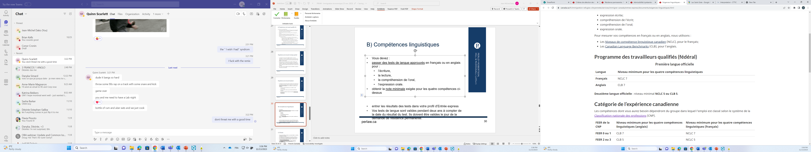
Programme des travailleurs qualifiés (fédéral) : Exigences minimales
2. Compétences linguistiques
En lien aux tests de langue approuvés:
Obtenir la note minimale exigée
Dans les sujets suivants:
- L’écriture - La lecture
- La compréhension de l’oral - L’expression orale
Les délais afférant:
Les tests sont valides pendant 2 ans à compter de la date du résultat du test
Art. 75(1)(d) RIPR
Le jour de la présentation de la demande de résidence permanente, les tests doivent être valides

Slide 36
Programme des travailleurs qualifiés (fédéral) : Exigences minimales
3. Les études
Personne ayant étudié au Canada doit détenir un certificat, un diplôme ou un grade :
d’un établissement d’enseignement secondaire canadien; ou
d’un établissement d’enseignement postsecondaire canadien.
Art. 75(2) (e ) (i)
Personne ayant fait des études à l’étranger doit avoir :
Un titre de scolarisation étranger;
une évaluation des diplômes d’études (EDE) à des fins d’immigration qui:
provient d’un organisme désigné
montre que ces études équivalent à un certificat, à un diplôme ou à un grade d’un établissement d’enseignement secondaire canadien, ou d’un établissement d’enseignement postsecondaire canadien – certificat d’équivalence de moins de 5 ans au moment de la demande - (art 75(2) (e) (ii))

Slide 37
Programme des travailleurs qualifiés (fédéral) : Critères de sélection – système de pointage
Si l’individu répond à toutes les exigences minimales, les responsables évalueront son admissibilité au Programme des travailleurs qualifiés (fédéral) en fonction de 6 critères via un système de pointage:
Âge (max. 12 pts.);
Art 81 RIPR
Études (max. 25 pts.);
Art 78 RIPR
Expérience de travail (max. 15 pts.);
Art 80 RIPR
Le fait d’avoir ou non une offre d’emploi valide (max. 10 pts.);
Compétences linguistiques en français ou en anglais (max. 28 pts.);
Art 79 (3) RIPR
Capacité d’adaptation (à quel point l’individu pourra bien s’établir au Canada) (max. 10. pts.).
Art 83 RIPR

Slide 38
Programme des travailleurs qualifiés (fédéral) Critères de sélection – système de pointage
Selon les points obtenus pour chacun de ces 6 critères, ceux-ci seront attribués une note globale sur 100.
La note de passage actuelle est de 67 points.

Slide 39
Programme des travailleurs qualifiés (fédéral) Preuve de fonds ($) – art 76(1)(b)
Vous devez démontrer que vous avez des fonds suffisants pour vous établir au Canada avec votre famille, à moins que :
vous ayez le droit de travailler légalement au Canada à l’heure actuelle;
vous ayez une offre d’emploi valide d’un employeur du Canada.
Sinon, les montants correspondent à 50 % des seuils de faible revenu.

Slide 40
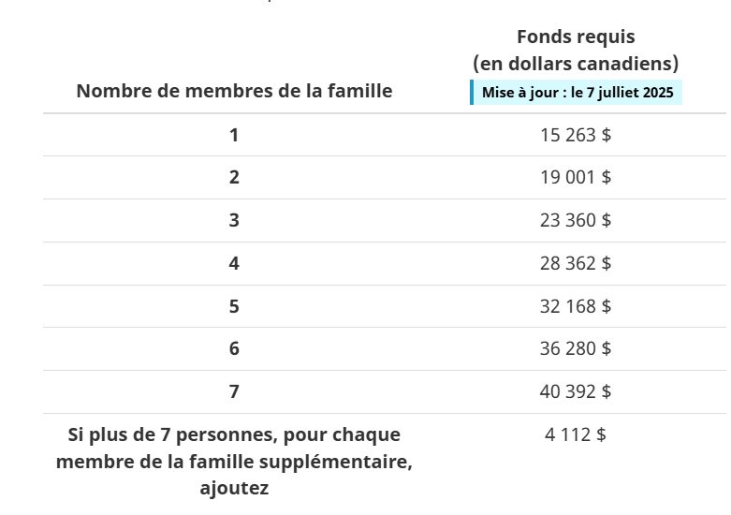
Programme des travailleurs qualifiés (fédéral) Preuve de fonds ($)
Montant minimum pour immigrer au Canada en date du 7 juillet 2025.

Slide 41
3 –Catégorie des travailleurs de métiers spécialisés (fédéral) (CTMSF)

Slide 42
Catégorie des travailleurs de métiers spécialisés (fédéral) (CTMSF)
Nécessite des connaissances spécialisées et un travail pratique dans des secteurs tels que la construction, le transport, la fabrication et l’industrie, ainsi que les ressources naturelles et l’agriculture.
Critères à respecter :
Expérience professionnelle qualifiée avec des exigences spécifiques
Offre d’emploi ou certificat de qualification
Aptitude linguistique – écriture, lecture, écoute, expression orale
Aucune exigence d’éducation
Preuve de fonds, à moins que vous puissiez actuellement travailler légalement au Canada ET que vous ayez une offre d’emploi d’un employeur au Canada
Admissible au Canada
Prévoyez vivre à l’extérieur de la province du Québec

Slide 43
4- Programme des candidats des provinces (PCP)

Slide 44
Programme des candidats des provinces (PCP)
Les provinces et territoires nomment des personnes qui
possèdent les compétences, l’éducation et l’expérience de travail nécessaire pour aider leur économie (gens d’affaires et travailleurs qualifiés)
souhaitent vivre dans cette province ou ce territoire
souhaitent devenir résident permanent du Canada
Chaque province et territoire a ses propres exigences et un nombre attribué de personnes à nominer.
Postulez via Entrée express ou Entrée non Express

Slide 45
Programme des candidats des provinces: Contexte historique
Article 95 de la Constitution, 1867: L’immigration est une compétence concurrente entre les pouvoirs fédéraux et provinciaux.
Les provinces peuvent adopter des lois relatives à l’immigration dans la province.
Le Parlement du Canada peut adopter des lois relatives à l’immigration dans toutes ou partie des provinces.
Le 1er avril 1991, l’Accord d’immigration Canada-Québec est entré en vigueur.
L’accord établit les critères de sélection et coordonne avec le Canada les niveaux d’immigration souhaités pour le Québec.
Cet accord a influencé la création du Programme des candidats des provinces.

Slide 46
Programme des candidats des provinces: Contexte pratique
L’immigration constitue une responsabilité conjointe des gouvernements fédéral et provinciaux.
Le gouvernement fédéral joue un rôle à la fois dans le filtrage de l’admissibilité et dans la sélection finale des candidats provinciaux.
Les gouvernements provinciaux déterminent les besoins économiques spécifiques de leurs juridictions et la capacité des demandeurs à s’établir économiquement.
Le rôle des provinces est donc d’évaluer les demandes d’immigrants soumises par le Programme des candidats des provinces et de délivrer un certificat de nomination aux candidats retenus.

Slide 47
Programmes des candidats des provinces
Province | Nombre de nomination en 2021
Colombie-Britannique | 10,975
Alberta | 8,568
Saskatchewan | 6,490
Manitoba | 10,304
Ontario | 10,977
Nouveau Brunswick | 1,809
Nouvelle Écosse | 2,271
Île du Prince Edouard | 1,480
Terre-Neuve et Labrador | 509

Slide 48
Entrée express: Rondes d’invitations
En juin 2023, les tirages Entrée express ont commencé à se concentrer sur des catégories spécifiques (professions) et des francophones – selon les nouvelles lignes directrices et politiques départementales..
Les candidats sont choisis à partir d’un bassin basé sur les points selon le système de classement global (SCG) pour demander la résidence permanente
Types de rondes d’invitations:
Générale – admissible à l’un des 4 programmes gérés par Entrée express
Propre à des programmes – candidats les mieux classés et admissibles à un programme particulier d’Entrée express
Axée sur les catégories (ensembles) – Ministre établit une catégorie (ensemble) en fonction d’un objectif économique précis

Slide 49
Entrée Express: Sélection axée sur les catégories
Principe:
La sélection basée sur des catégories est venue en réponse aux besoins changeants de l'économie et du marché du travail.
Ces rondes d’invitations se déroulent en complément des rondes générales et spécifiques à certains programmes.
Les décisions concernant les catégories sont fondées sur les informations relatives au marché du travail fournies par EDSC, ainsi que sur les contributions des partenaires d'IRCC, notamment les provinces et les territoires.
Catégories actuelles (il existe des critères spécifiques pour chaque catégorie) :
Compétence linguistique en français
Professions de la santé et services sociaux
Professions en sciences, technologie, ingénierie et mathématiques (STIM)
Métiers spécialisés, Métiers de l`éducation, Métiers des transports,
Médecin ayant de l’expérience de travail au Canada
Cadres supérieurs/cadres supérieures ayant de l’expérience de travail au Canada
Chercheurs/chercheuses ayant de l’expérience de travail au Canada
Recrues Militaires qualifiées

Slide 50
DÉCISIONS NOTABLES
Akhter v. Canada (Citizenship and Immigration) 2025 FC 1800
Entrée express - modification des points alloués
Dhaliwal c. Canada (Citoyenneté et Immigration) 2016 CF 131
Travailleurs qualifiés - sur l’intention de résider à l’extérieur du Québec
Brar v. Canada (Citizenship and Immigration) 2025 FC 1788
Travailleurs qualifiés – expérience de travail
Khangura v. Canada (Citizenship and Immigration) 2025 FC 1953
Expérience canadienne – importance des documents

Slide 51
Que recommanderiez-vous à Jiya? Est-ce qu’il vous manque des informations? Quelles questions pertinentes pourriez-vous poser à Jiya afin de fournir des recommandations appropriées?

Slide 52
Étude de cas
Jiya est une femme de 40 ans originaire d’Inde.
Elle est ingénieure et possède 15 ans d’expérience
Compléter études au Collège Algonquin comme technicienne du génie
Elle peut bien parler en anglais
Employé pas un employeur canadien en tant que technicienne de service
Elle n’a actuellement aucune famille au Canada

Slide 53
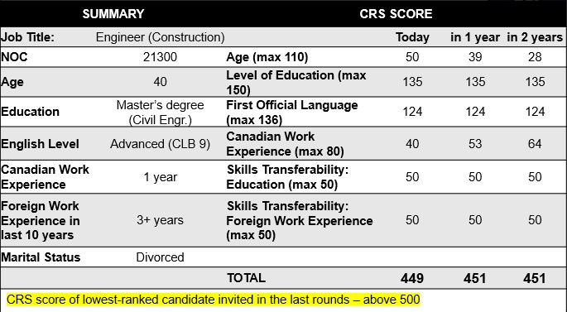

Slide 54
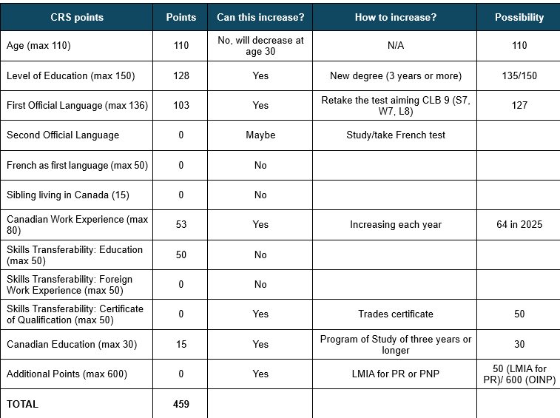
Conseils par Warren

Slide 55
Autres recommendations
SCG sera améliorée en ayant une offre d’emploi basé sur une EIMT, ainsi qu’en améliorant ses compétences linguistiques en anglais
Il y a aussi deux options possibles pour qu’elle immigre par la province de l’Ontario, comme suit :
Travailleurs étrangers de la catégorie Offre d’emploi du POCI
Programme Ontario Entrée express – volet spécialisés
Problématiques: Les critères changent constamment et peuvent être modifiés, entraînant le refus du demandeur.

Slide 56
Entrée express – dernière ronde d’invitation actuelle
18 mars 2026
Note obtenue dans le SCG par le candidat invité le moins bien classé : 393
Nombre d’invitations envoyées : 4 000
Classement requis : 4 000 ou au-dessus
Règle de bris d’égalité : 29 décembre 2025 à 12:47:31 UTC
Si plus d’un candidat obtient la note la plus faible, ils tranchent en fonction de la date et de l’heure de la demande de soumission du profil entrée express.

Slide 57
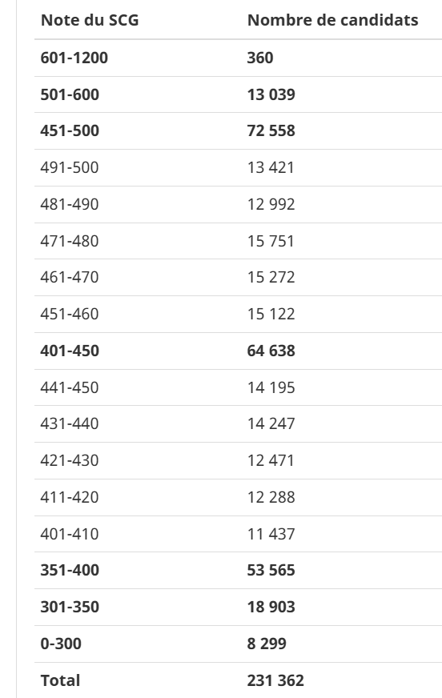
Entrée express – dernière ronde d’invitation actuelle

Slide 58



Merci!
Warren L. Creates
Lawyer/Advocate
Certified Specialist in Citizenship and Immigration Law
Perley-Robertson, Hill & McDougall LLP
1400-340 Albert st.
Ottawa, ON
Canada K1R 0A5
T: 613-566-2839
wcreates@perlaw.ca
www.warrencreates.com
Audrey Ward
Articling Student/Stagiaire en droit
Perley-Robertson, Hill & McDougall LLP
1400-340 Albert st.
Ottawa, ON
Canada K1R 0A5
award@perlaw.ca

